Slide 1
Toplumsal Katkı Koordinatörlüğü
Birim İçi Değerlendirme Toplantısı 20.02.2026

Slide 2
GÜNDEM
Komisyon Toplantısı Kararları
Birimimizin Mevcut Toplumsal Katkı Faaliyetlerinin Değerlendirilmesi
SKA (Sürdürülebilir Kalkınma Amaçları) Eşleştirme Süreci
Kanıt Toplama ve Veri Giriş Süreci
2026 Dönemi İçin Planlanan Faaliyetler
Görev Dağılımı ve Sorumlulukların Belirlenmesi
Görüş ve Öneriler

Slide 3

2025 Yılı Toplumsal Katkı Faaliyetleri
Genel Değerlendirme

Slide 4

2025 Yılında Yapısal Güçlendirme
Toplumsal Katkı Politikası oluşturuldu
Stratejik hedefler belirlendi
Proses yapısı oluşturuldu
Komisyon üyeleri belirlendi
Web sayfası aktif hale getirildi
Toplumsal Katkı Kanıt Formları oluşturuldu (TSE belgesi –Paydaş Görüşleri alınarak)
https://www.harran.edu.tr/idari/koordinatorlukler/toplumsal-katki-koordinatorlugu

Slide 5
İç Paydaş Yayılımı Bilgilendirme toplantıları gerçekleştirildi:
Rektörlük
Eğitim Fakültesi
Fen-Edebiyat Fakültesi
Veteriner Fakültesi
Ziraat Fakültesi
Konservatuvar
Erasmus Koordinatörlüğü
📌 Öğrenci temsilcisi sürece dahil edildi.

Slide 6

Yaygınlaştırma Çalışmaları
4 sayı gazete yayımlandı
Web sayfası güncellemeleri yapıldı
Faaliyet görünürlüğü artırıldı
Toplumsal Katkı Topluluğu Kuruldu
TKT Öğrenci dergisi çıkarıldı
📌 Kurumsal hafıza oluşturulmaya başlandı.

Slide 7



Gazete Harran
1. Gazete 2024
2. Gazete 2024
3. Gazete 2025
4. Gazete 2025

Slide 8
Komisyon Toplantısı Kararları
Kurum içi hareketlilik nedeniyle Toplumsal Katkı Komisyonu üyelerinde güncellemesi
Toplumsal katkı faaliyetlerinin yılda iki/dört kez düzenli olarak değerlendirilmesi ve altı/üç ayda bir komisyon toplantısı yapılması kararlaştırılmıştır.
Birimlerin toplumsal katkı kanıt formlarını web sayfasına yüklemeleri sağlanacaktır.
SKS öğrenci kulüplerinin gerçekleştirdiği etkinliklere ilişkin düzenli veri akışının sağlanması için gerekli önlemlerin alınması
Kurumsal İletişim tarafından yürütülecek etkinliklerde kongre ve organizasyon izin süreçlerinde, Toplumsal Katkı Koordinatörlüğü tarafından hazırlanan etkinlik kanıt formunun doldurulması şartı aranacaktır.
Benzer şekilde, teşvik başvuru şartlarına etkinlik, seminer, proje ve makale faaliyetleri için Toplumsal Katkı Kanıt Formu’nun doldurulup yüklenmesi koşulu eklenecektir.
Kalite Komisyonu BİDR raporlarında toplumsal katkı kanıt formlarının doldurularak sisteme yüklenmesi zorunlu tutulacaktır. Proje Birimi tarafından yürütülen sosyal sorumluluk projelerinde de proje kanıt formlarının doldurulması şartı getirilecektir.
Kurum ziyaretleri planlanarak kilit kurumlar belirlenecek, komisyon üyelerine görevlendirme yazısı üst yazı ile iletilecek; ziyaret öncesinde Toplumsal Katkı İhtiyaç Formları resmi yazı ile ilgili kurumlara gönderilecektir. Ziyaret sonrasında değerlendirme amacıyla anket formu hazırlanacaktır.
Toplumsal Katkı Koordinatörlüğü tarafından yayımlanan gazetede köşe yazısı yazmak isteyen öğretim elemanları için duyuru yapılacaktır. “Gazete Harran” için 20 adet basım talep yazısı ve Toplumsal Katkı öğrenci dergisi için 20 adet basım talep yazısı hazırlanacaktır.

Slide 9
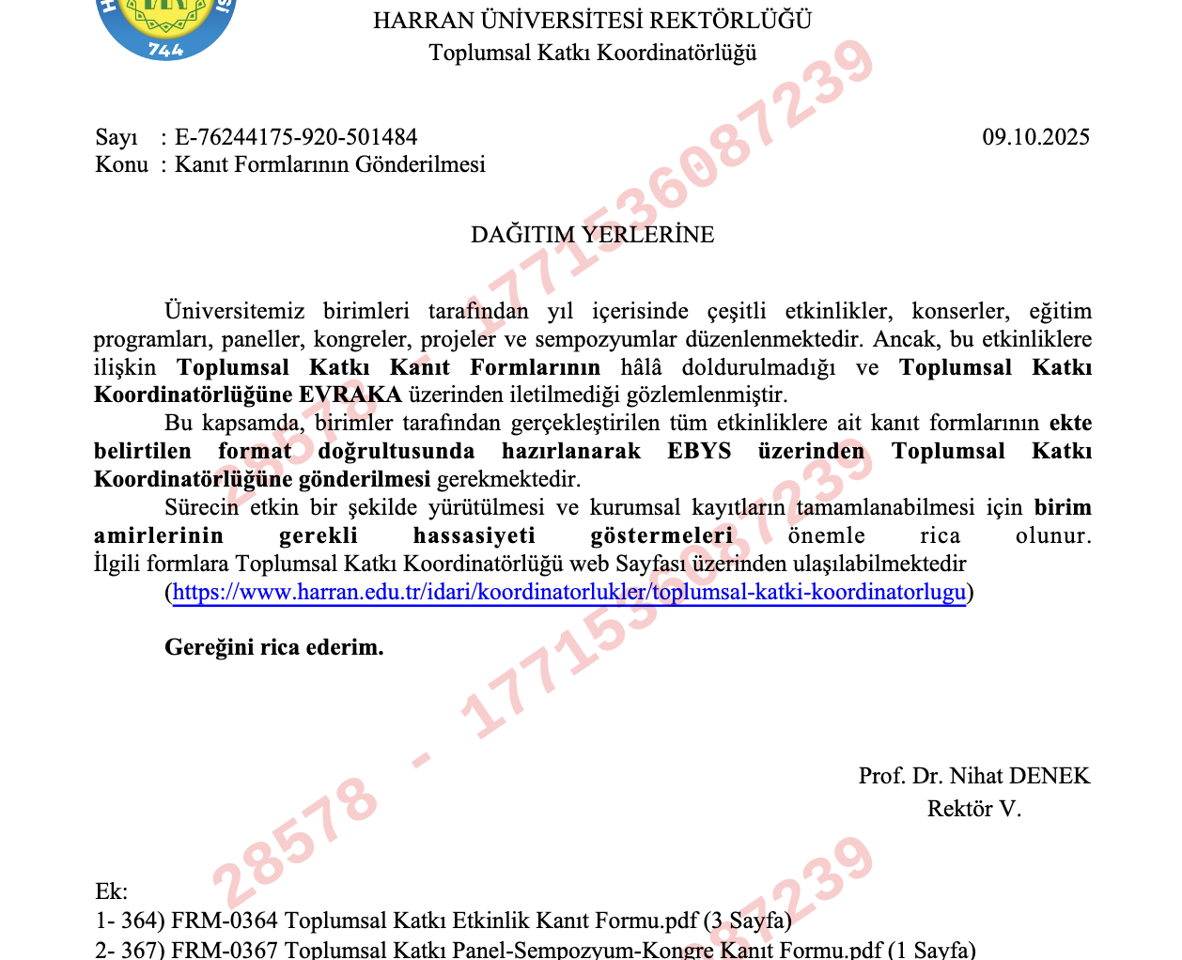
Birimimizin Mevcut Toplumsal Katkı Faaliyetlerinin Değerlendirilmesi
EBYS Ahmet İlyas imzasıyla da gönderildi.

Slide 10
3 Birimden kanıt geldi
Turizm → 1 faaliyet
Sağlık → 1 faaliyet
Eğitim Fakültesi → 1 faaliyet
Eğitim Fakültesi Resim-İş → 3+ faaliyet

Slide 11
7 Birimden gelen Kanıtların Analizi:
Birim | Faaliyet Teması | Hedef Grup | Katılım | Dış Paydaş | Çıktı | SDG | Ölçme-D.
Turizm Fakültesi | Ünides Farkındalık Eğitimi | Genç | 33 | Gençlik ve Spor Bakanlığı | Video, SM içerik | 8, 12 | Yok
Sağlık Bilimleri Fakültesi | Kadın Sağlığı Farkındalığı | Kadın | 30 | Üniversite Hastanesi | Dijital içerik | 3, 5 | Ön-son anket
Eğitim Fakültesi | TÜBİTAK Bilgilendirme | Genel halk | Veri yok | Yok | SM içerik | 4 | Geri bildirim
Eğitim Fakültesi Resim-İş | Pestisit ve Tarım | Genel halk | 70 | Üniversite içi iş birliği | Sertifika, SM | 3, 8, 15 | Anket
Eğitim Fakültesi Resim-İş | Sanat Yoluyla Farkındalık | Kadın, genç, halk | ~40+ | Üniversite + STK | Sertifika, dijital içerik | 4, 16, 17 | Yok

Slide 12
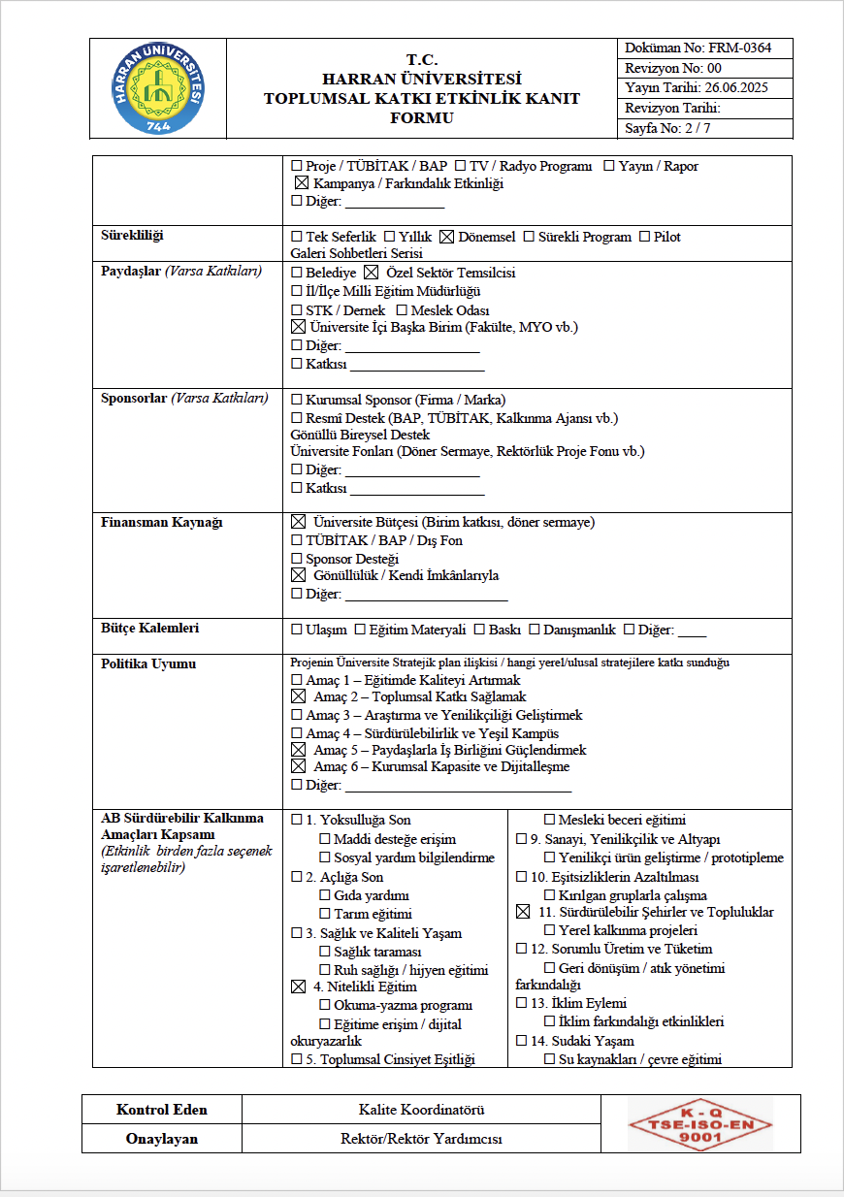
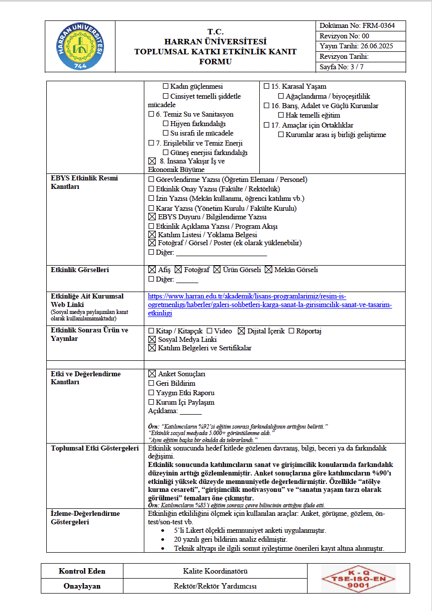
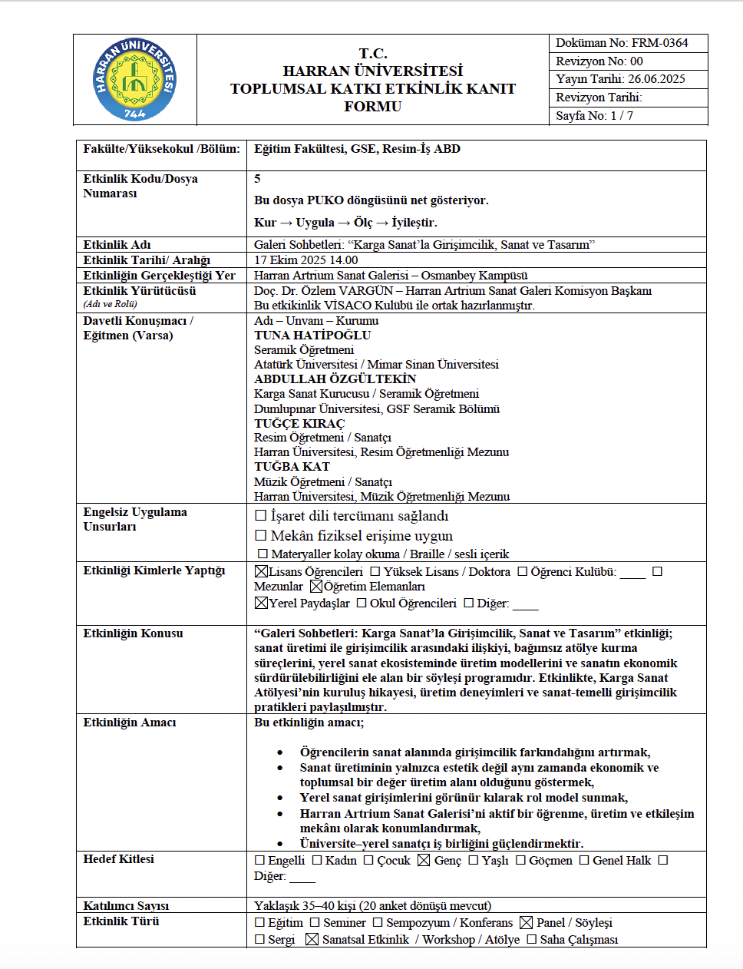
Kanıt Formları

Slide 13

Türkiye Sürdürülebilir Kalkınma Hedefleri

Slide 14

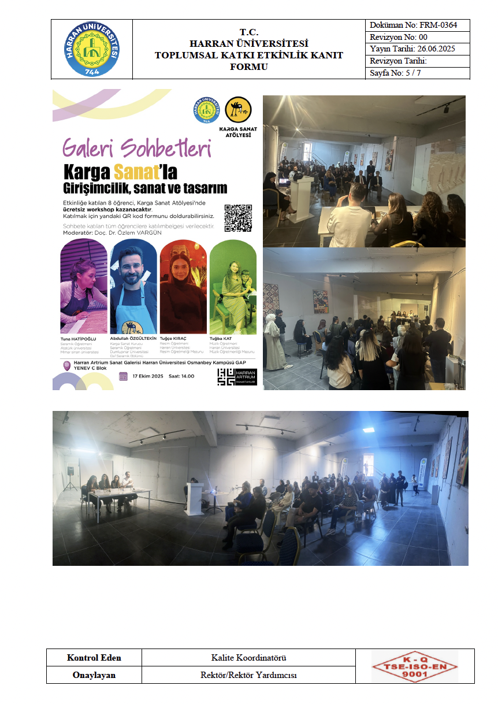
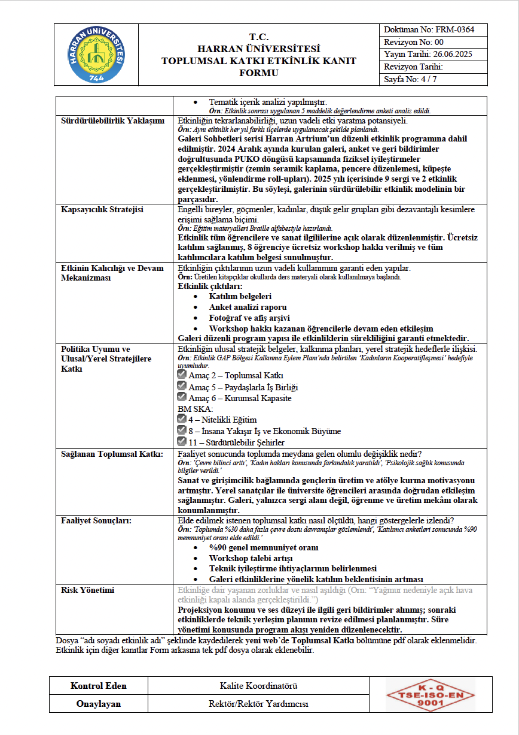
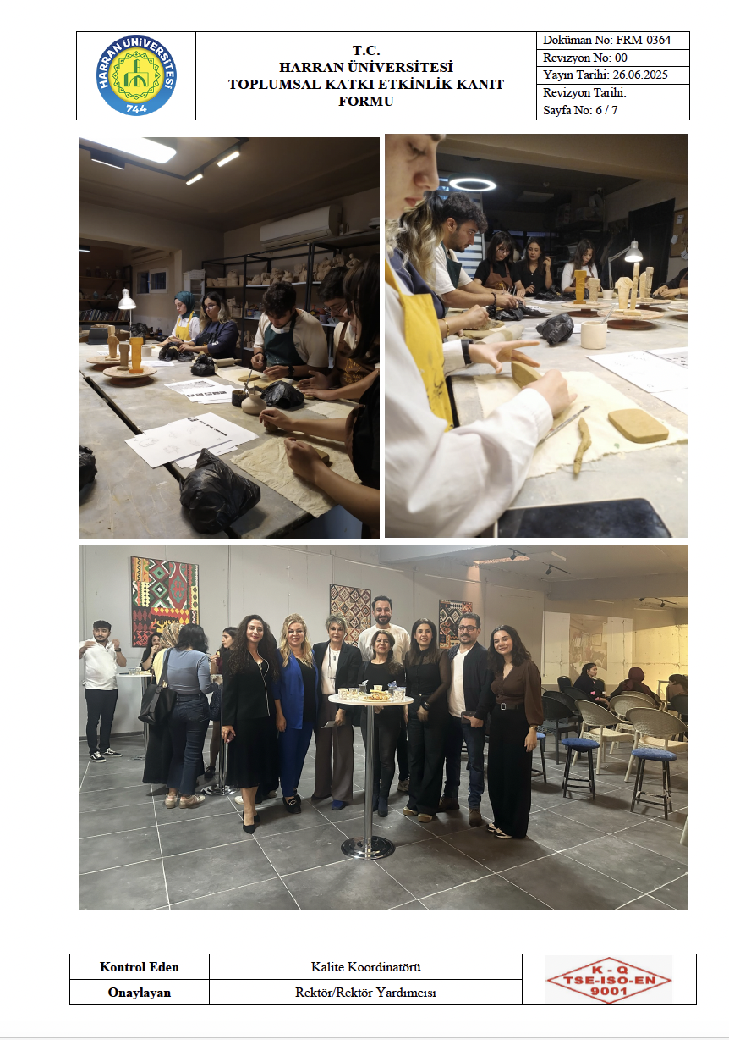
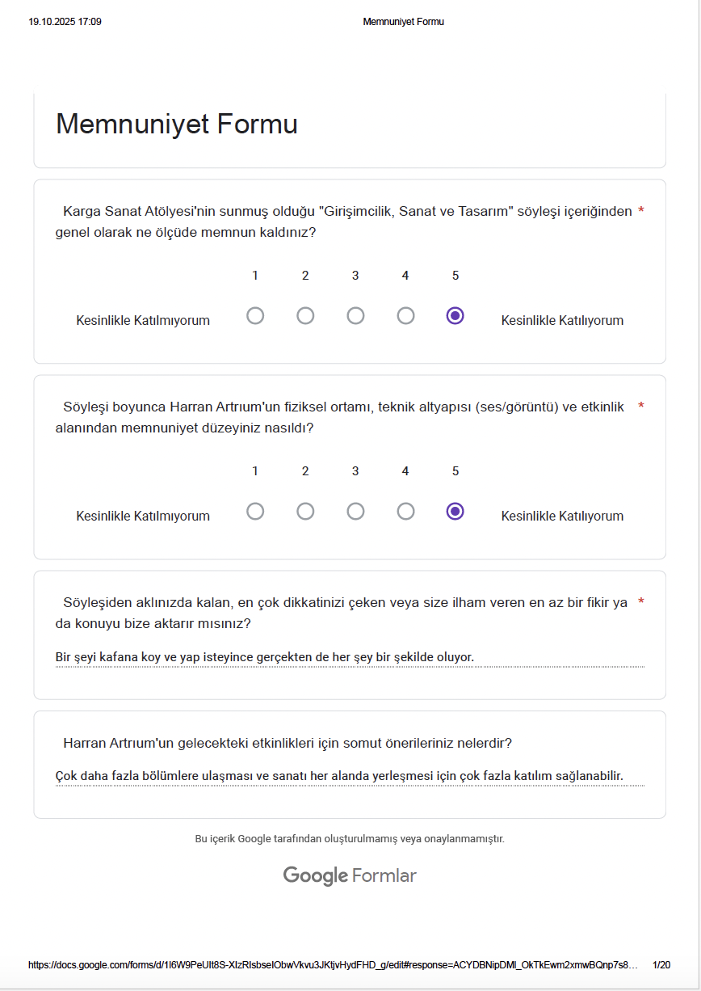
Kanıt Formları

Slide 15
2026 DÖNEMİ İÇİN PLANLANAN FAALİYETLER
1️⃣ Kurumsal Yapılandırma
Komisyon ve birim temsilcilerinin görev tanımlarının yazılı hale getirilmesi
EVRAKA hesaplarının aktif kullanımı
Altı ayda bir düzenli değerlendirme toplantısı
2️⃣ Veri ve Kanıt Sistemi
Tüm birimlerde Toplumsal Katkı Kanıt Formu zorunlu hale getirilmesi
Web sayfasına kanıt yükleme sisteminin aktif kullanımı
SKA eşleştirmeli faaliyet veri tabanı oluşturulması
3️⃣ Kurum Dışı Paydaş İş Birliği
En az 10 kilit kuruma resmi ziyaret
TK İhtiyaç Formlarının gönderilmesi ve veri analizi
Ziyaret sonrası etki değerlendirme anketi uygulanması
4️⃣ Eğitim ve Bilgilendirme
Yılda 2 kez Birim Temsilcileri Toplantısı
SKA ve Kanıt Hazırlama Eğitimi
Öğrenci kulüpleri için veri raporlama eğitimi
5️⃣ Yaygınlaştırma ve Görünürlük
Gazete Harran (20 basım)
Toplumsal Katkı Öğrenci Dergisi (20 basım)
Web sayfasında faaliyet envanteri yayımlanması
6️⃣ Politika ve Teşvik Entegrasyonu
Teşvik başvurularında TK Kanıt Formu şartı
BİDR raporlarına TK kanıt entegrasyonu
Sosyal sorumluluk projelerinde zorunlu kanıt sistemi
7️⃣ Performans Hedefleri (Sayısal)
En az 50 SKA eşleşmeli faaliyet
En az 5000 doğrudan yararlanıcı
En az 20 kurum dışı iş birliği
%100 kanıt yükleme oranı

Slide 16
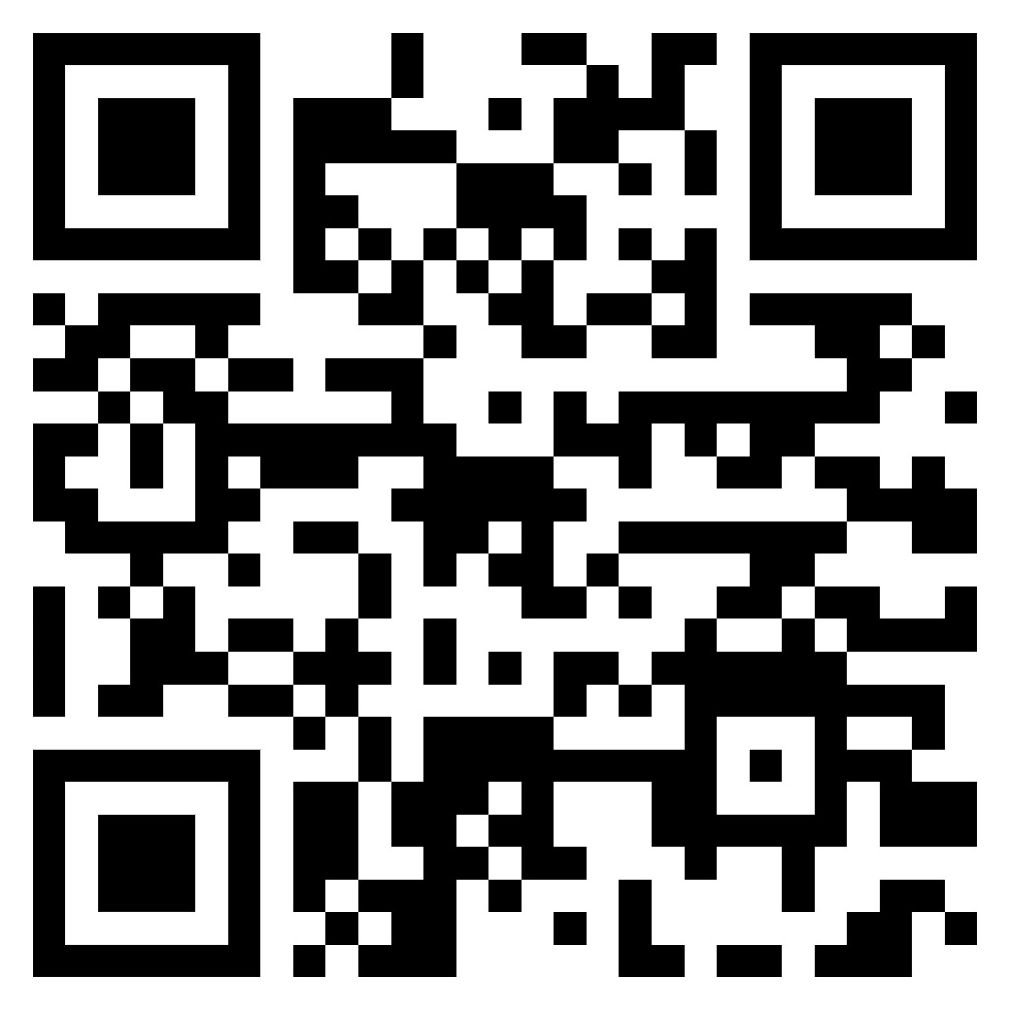
Harran Üniversitesi Toplumsal Katkı Koordinatörlüğü Paydaş İhtiyaç, Talep ve İş Birliği Formu
https://docs.google.com/forms/d/e/1FAIpQLScZ_XwEalHGP0mLOL8R8GNeBGeI4n4PXoFMtg85G6i6F-CL_A/viewform?usp=header

Slide 17
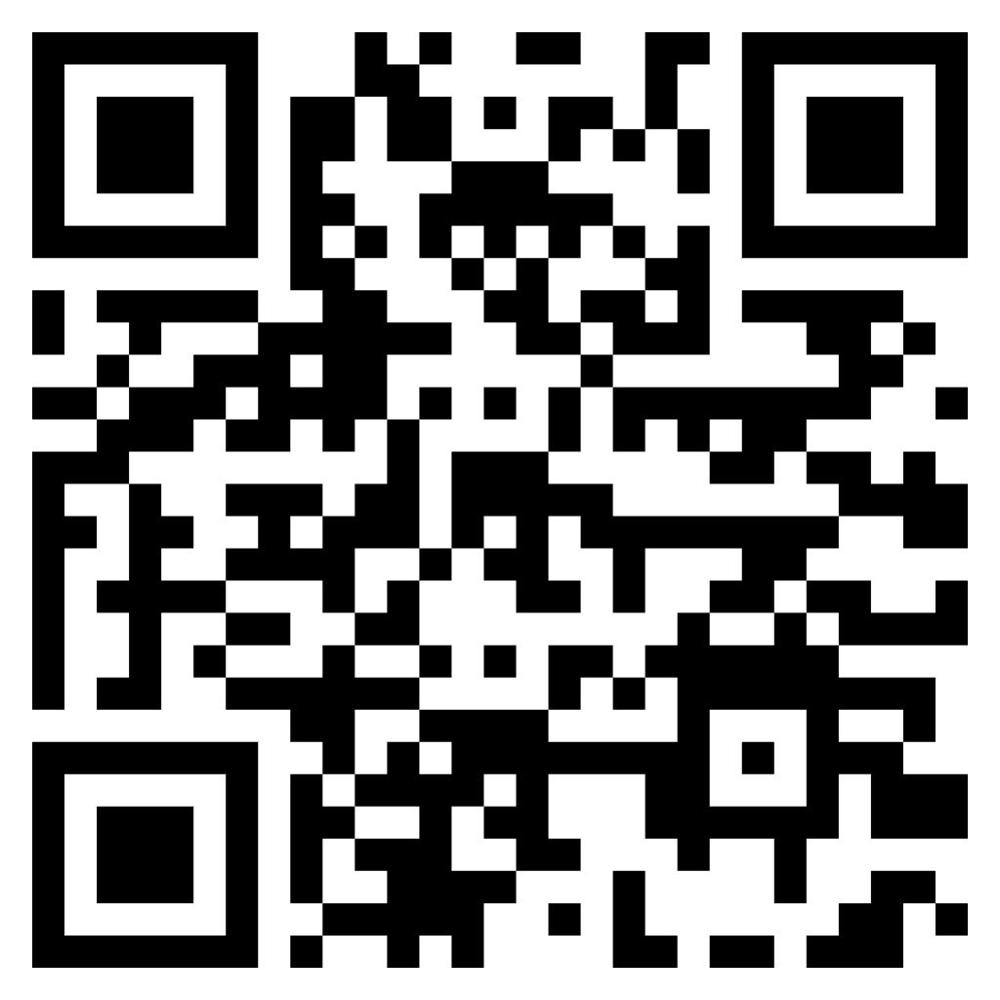
Uzmanlık Alanları
https://docs.google.com/forms/d/e/1FAIpQLSdSow2zCU-h_sJ9TLz-sgi6cDhnea-G8J5LxOcMKgGOmHbZDg/viewform?usp=dialog

Slide 18
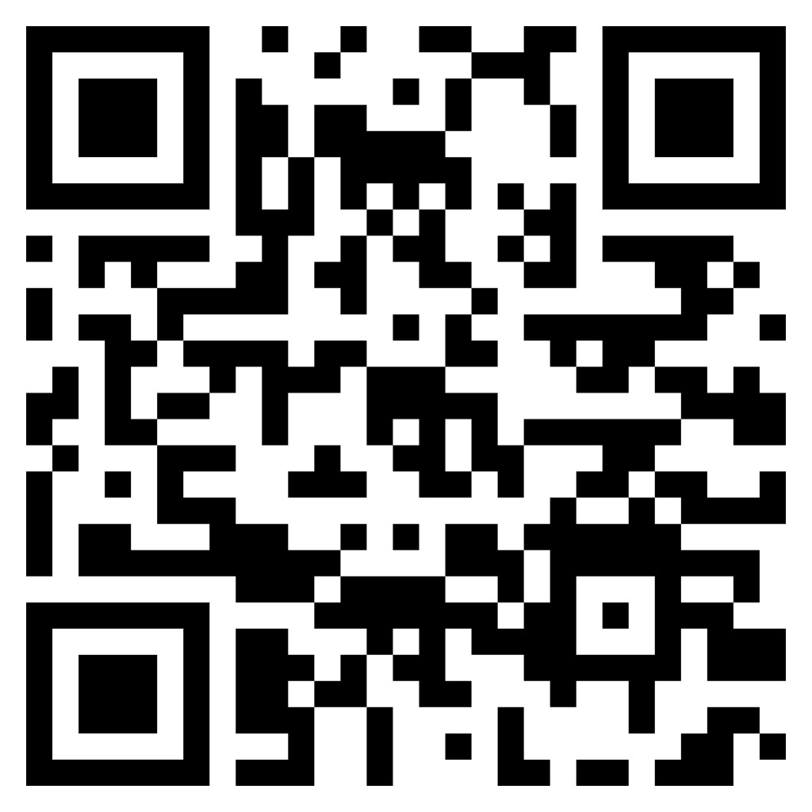
Bilgilendirme Toplantısı değerlendirme Formu
https://docs.google.com/forms/d/e/1FAIpQLSeeMwCysN38-Q0WnEXN2uIRC7RVEPmCZPGmfWJs561Y4hkD_g/viewform?usp=header

